Slide 1





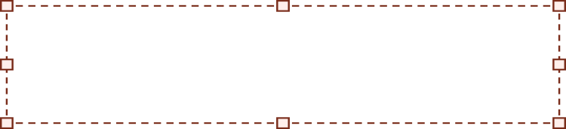


SHOPPING MALL
DAYFUL
TITLE
STYLE
CONTENTS
HEADER
FOOTER
PAGES
화면 구현을 위한
웹페이지 쇼핑몰 화면구현
팀원 : 윤태현, 이수현, 최승호, 최지원
www.코리아IT아카데미.com
작성일: 2025.08.01 | 버전: Ver_0.3 | 기획자: 윤태현

Slide 2





SHOPPING MALL
DAYFUL
TITLE
STYLE
CONTENTS
HEADER
FOOTER
PAGES
LOGO
로고
‘ LOGO ‘
브랜드 이름 : DAYFUL
문구 : 하루를 가득 채운다
색상 : #000000 (블랙)

Slide 3
SHOPPING MALL
DAYFUL
TITLE
STYLE
CONTENTS
HEADER
FOOTER
PAGES
FONT
폰트(글꼴)
‘ 나눔고딕체 ‘
나눔고딕Light
나눔고딕nomal 나눔고딕Bold

Slide 4


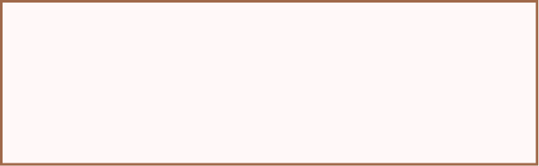
SHOPPING MALL
DAYFUL
TITLE
STYLE
CONTENTS
HEADER
FOOTER
PAGES
CONTENTS
컨텐츠
담당 - 윤태현
담당 - 이수현
▶ HEADER & FOOTER & MAIN 페이지 제작
▶ JOIN 페이지 제작
▷ 추가 - 모바일 반응형 제작
▶ 장바구니 페이지 제작
▷ 추가 - 모바일 반응형 제작
담당 - 최승호
담당 - 최지원
▶ 고객센터 페이지 제작
▷ 추가 - 모바일 반응형 제작
▶ 주문하기 페이지 제작
▷ 추가 - 모바일 반응형 제작

Slide 5

SHOPPING MALL
DAYFUL
TITLE
STYLE
CONTENTS
HEADER
FOOTER
PAGES
HEADER
헤더(Header) 레이아웃 적용

Slide 6
SHOPPING MALL
DAYFUL
TITLE
STYLE
CONTENTS
HEADER
FOOTER
PAGES
HEADER
헤더(Header) 구성요소
로그인/회원가입/주문내역/장바구니/마이페이지(버튼)
로그인시 LOGIN -> LOGOUT 변경, JOIN(제외)
메인페이지로 이동
Header
관심목록(버튼)
(관심목록 상품 개수 표시)
검색창
(상품 검색 가능)
신규10%/BEST50/이벤트/세일(50%)/여자/남자/악세서리/커뮤니티(버튼)
주요 메인 버튼 클릭시 각 페이지로 넘어갑니다.

Slide 7
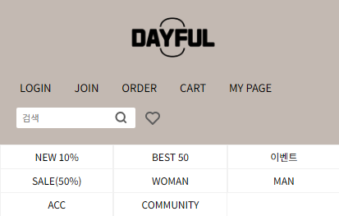
SHOPPING MALL
DAYFUL
TITLE
STYLE
CONTENTS
HEADER
FOOTER
PAGES
HEADER
헤더(Header) 반응형 (360~430px)
▶ 로고 (재배치)
▶ TOP MENU, 검색창, 관심목록 버튼 (왼쪽 배치)
▶ 메인 메뉴 display : flex -> grid (1열 3개 정렬) - border 추가
▶ 메인 메뉴 글자 크기 변경(15px -> 12px)

Slide 8
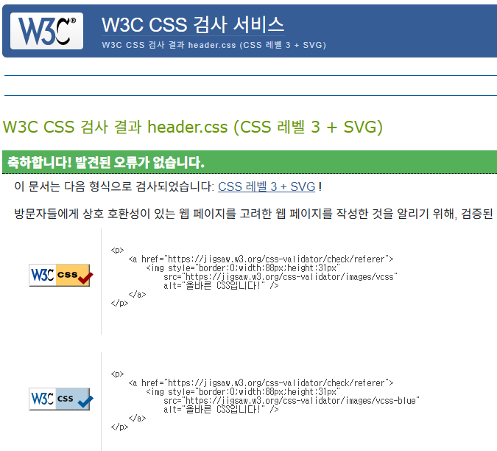
SHOPPING MALL
DAYFUL
TITLE
STYLE
CONTENTS
HEADER
FOOTER
PAGES
HEADER
헤더 CSS 오류 검사기

Slide 9
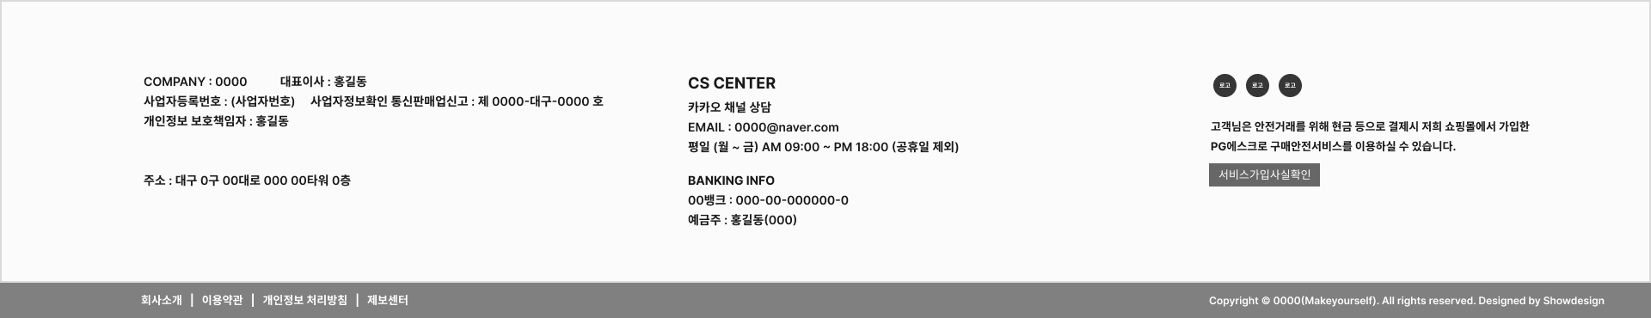
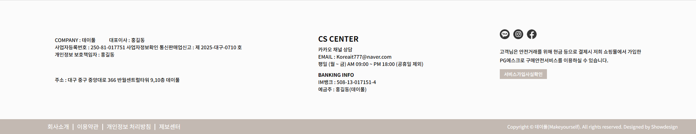
SHOPPING MALL
DAYFUL
TITLE
STYLE
CONTENTS
HEADER
FOOTER
PAGES
FOOTER
푸터(Footer) 레이아웃 적용

Slide 10


SHOPPING MALL
DAYFUL
TITLE
STYLE
CONTENTS
HEADER
FOOTER
PAGES
FOOTER
푸터(Footer) 구성요소
SNS 버튼
(카카오톡, 인스타, 페이스북 페이지로 이동)

Slide 11
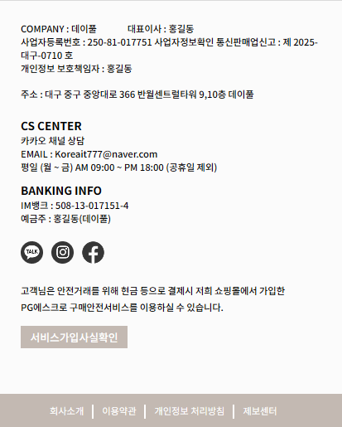
SHOPPING MALL
DAYFUL
TITLE
STYLE
CONTENTS
HEADER
FOOTER
PAGES
FOOTER
푸터(Footer) 반응형 (360~430px)
▶ display flex -> grid (정렬), margin, padding (변경)
▶ 각 글자 크기 변경 (0.85rem -> 0.7rem)
▶ 푸터 아래 메뉴바 위치 조절 (Copyright 제외)

Slide 12
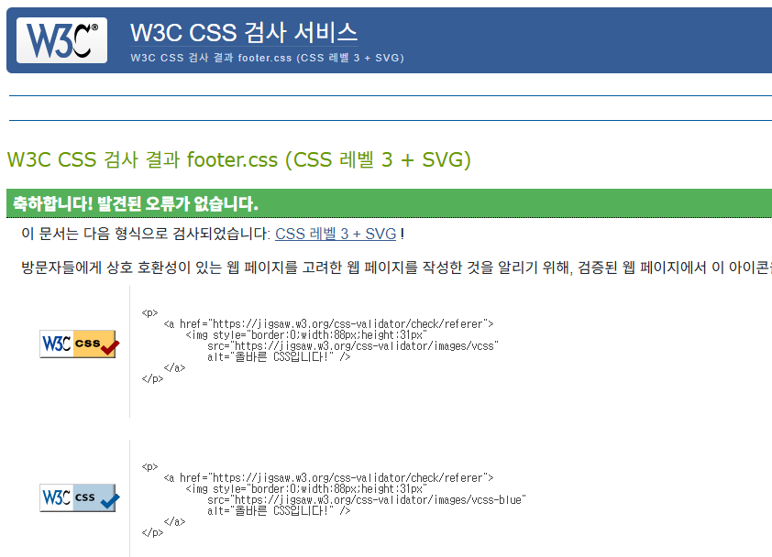
SHOPPING MALL
DAYFUL
TITLE
STYLE
CONTENTS
HEADER
FOOTER
PAGES
FOOTER
푸터 CSS 오류 검사기

Slide 13
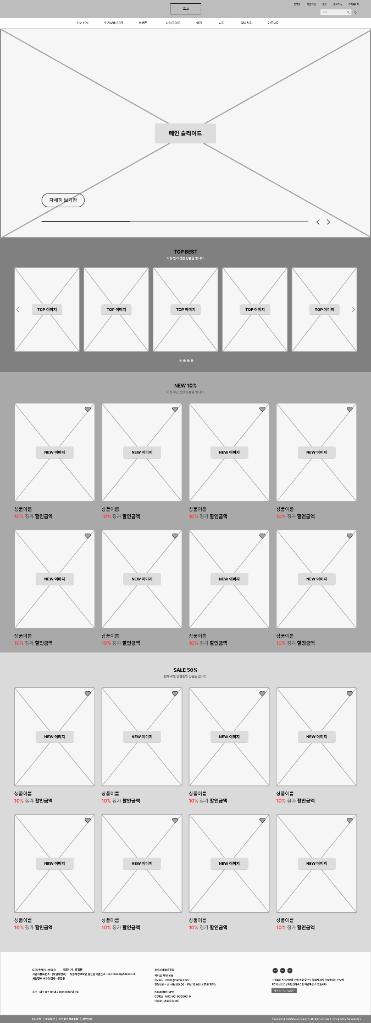
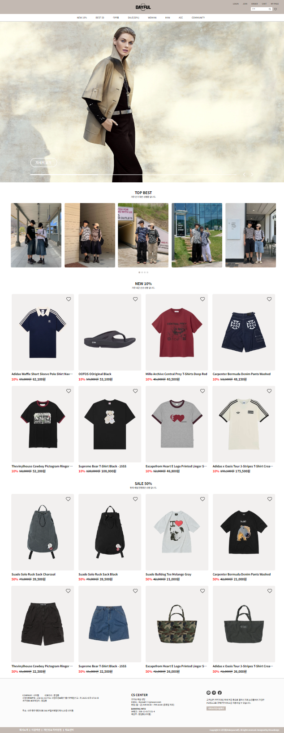
SHOPPING MALL
DAYFUL
TITLE
STYLE
CONTENTS
HEADER
FOOTER
PAGES
MAIN
메인 페이지 레이아웃 적용

Slide 14
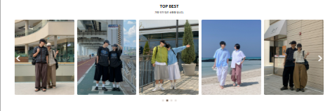
SHOPPING MALL
DAYFUL
TITLE
STYLE
CONTENTS
HEADER
FOOTER
PAGES
MAIN
메인 페이지 구성요소
메인 이미지 슬라이드 버튼
(3개의 페이지 슬라이드 - 우측 방향으로 넘어감)
상품을 클릭하면 해당 상품 페이지로 이동
Swiper 사용 ↓ 총 20개(5묶음)의 사진 슬라이드 4-silde
상품을 클릭하면 해당 상품 페이지로 이동
(관심목록 상품 개수 표시)
상품을 관심목록에 추가 버튼
(해당 상품이 관심목록 페이지로 이동)

Slide 15
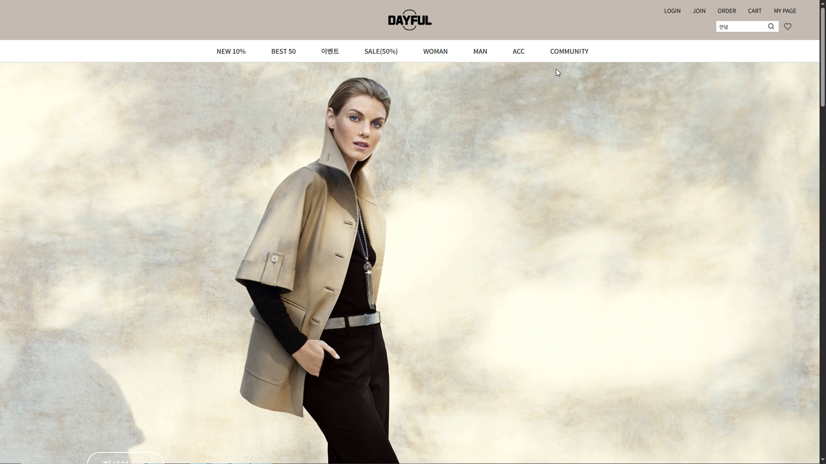
SHOPPING MALL
DAYFUL
TITLE
STYLE
CONTENTS
HEADER
FOOTER
PAGES
MAIN
메인 페이지
헤더 & 메인 슬라이드
[ Video ]

Slide 16
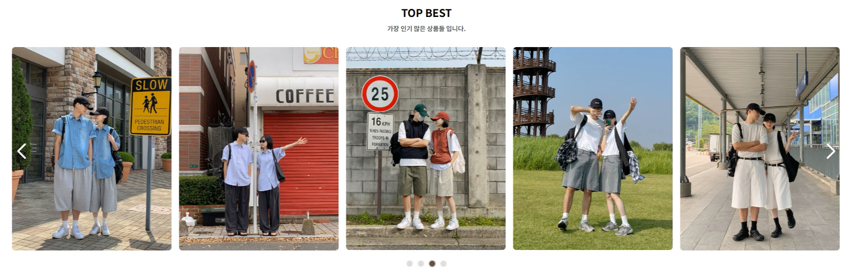
SHOPPING MALL
DAYFUL
TITLE
STYLE
CONTENTS
HEADER
FOOTER
PAGES
MAIN
메인 페이지
TOPBEST
[ Video ]

Slide 17
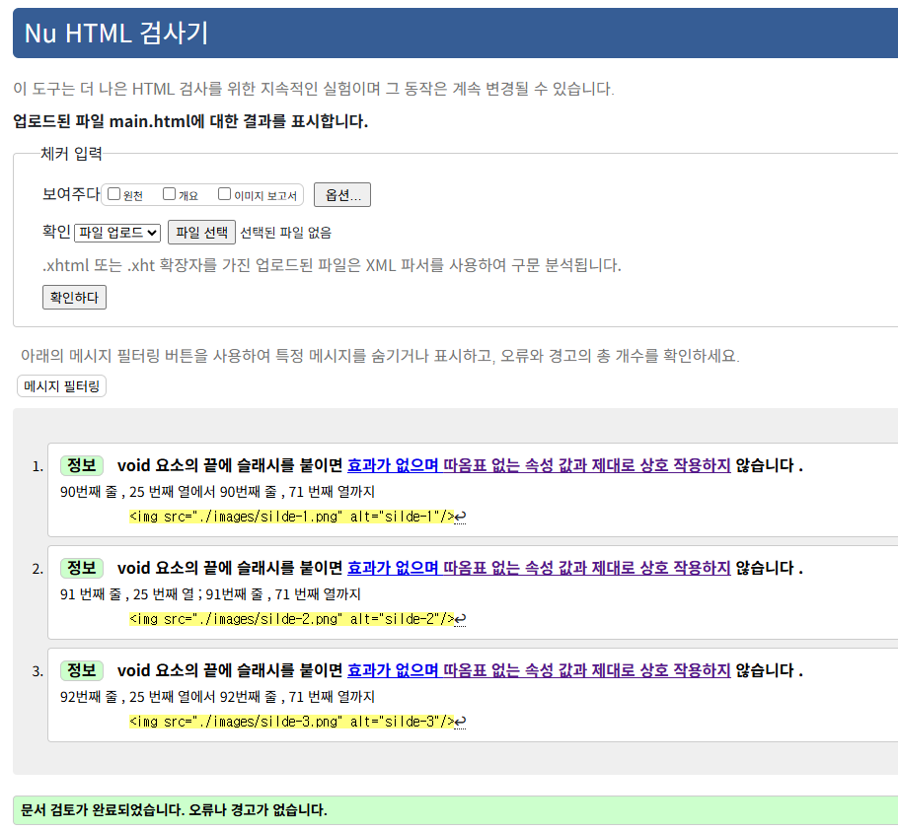
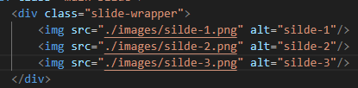
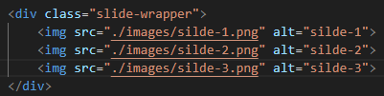
SHOPPING MALL
DAYFUL
TITLE
STYLE
CONTENTS
HEADER
FOOTER
PAGES
MAIN
메인 페이지 오류 검사기(헤더, 푸터 포함)
▽
<img> => (/>) 수정
▼

Slide 18
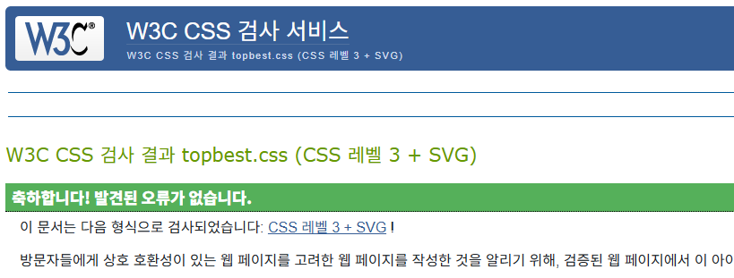
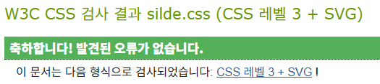
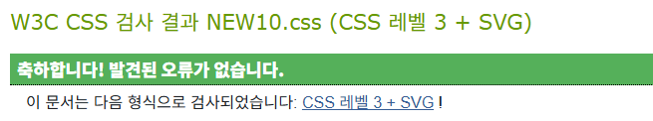
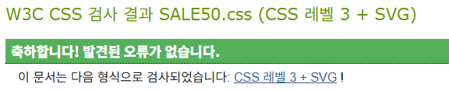
SHOPPING MALL
DAYFUL
TITLE
STYLE
CONTENTS
HEADER
FOOTER
PAGES
MAIN
메인 CSS 오류 검사기
( topbest, silde, NEW10, SALE50 )

Slide 19
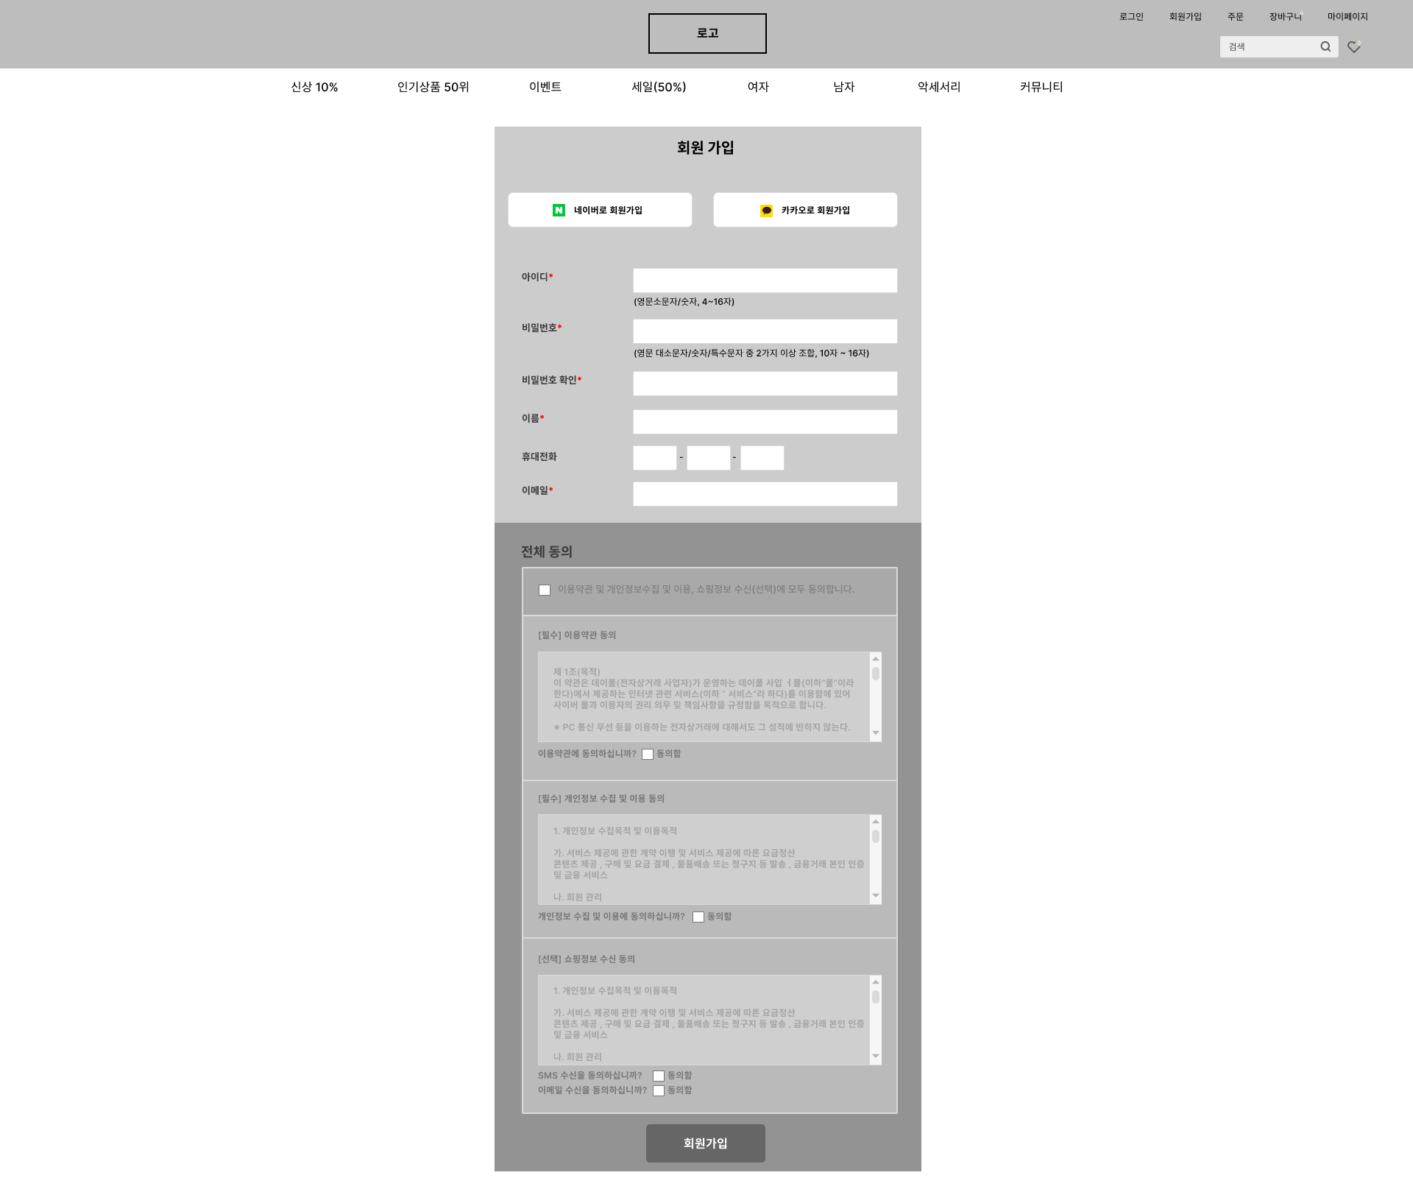
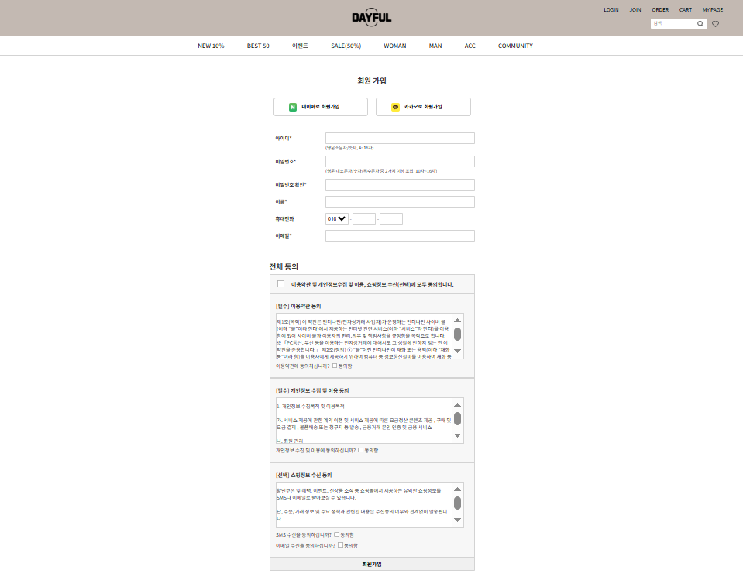
SHOPPING MALL
DAYFUL
TITLE
STYLE
CONTENTS
HEADER
FOOTER
PAGES
JOIN
회원가입 페이지 레이아웃 적용

Slide 20
SHOPPING MALL
DAYFUL
TITLE
STYLE
CONTENTS
HEADER
FOOTER
PAGES
JOIN
회원가입 페이지 구성요소
네이버, 카카오 회원가입 버튼
사용자 정보 입력란
체크란 전체 체크 √
개별 동의 체크 √
회원가입 버튼
(사용자 정보 서버에 전송)

Slide 21
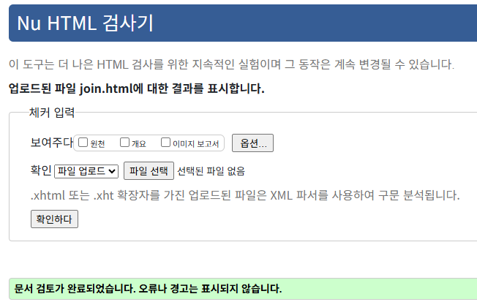
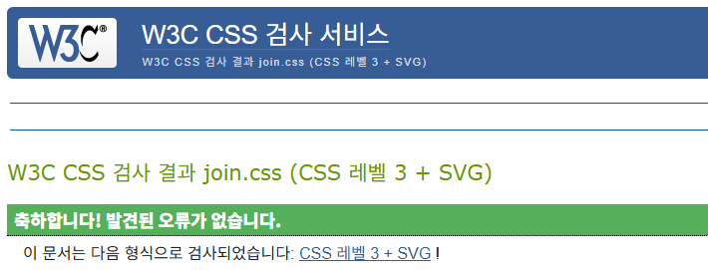
SHOPPING MALL
DAYFUL
TITLE
STYLE
CONTENTS
HEADER
FOOTER
PAGES
JOIN
회원가입 HTML/CSS 오류 검사기

Slide 22
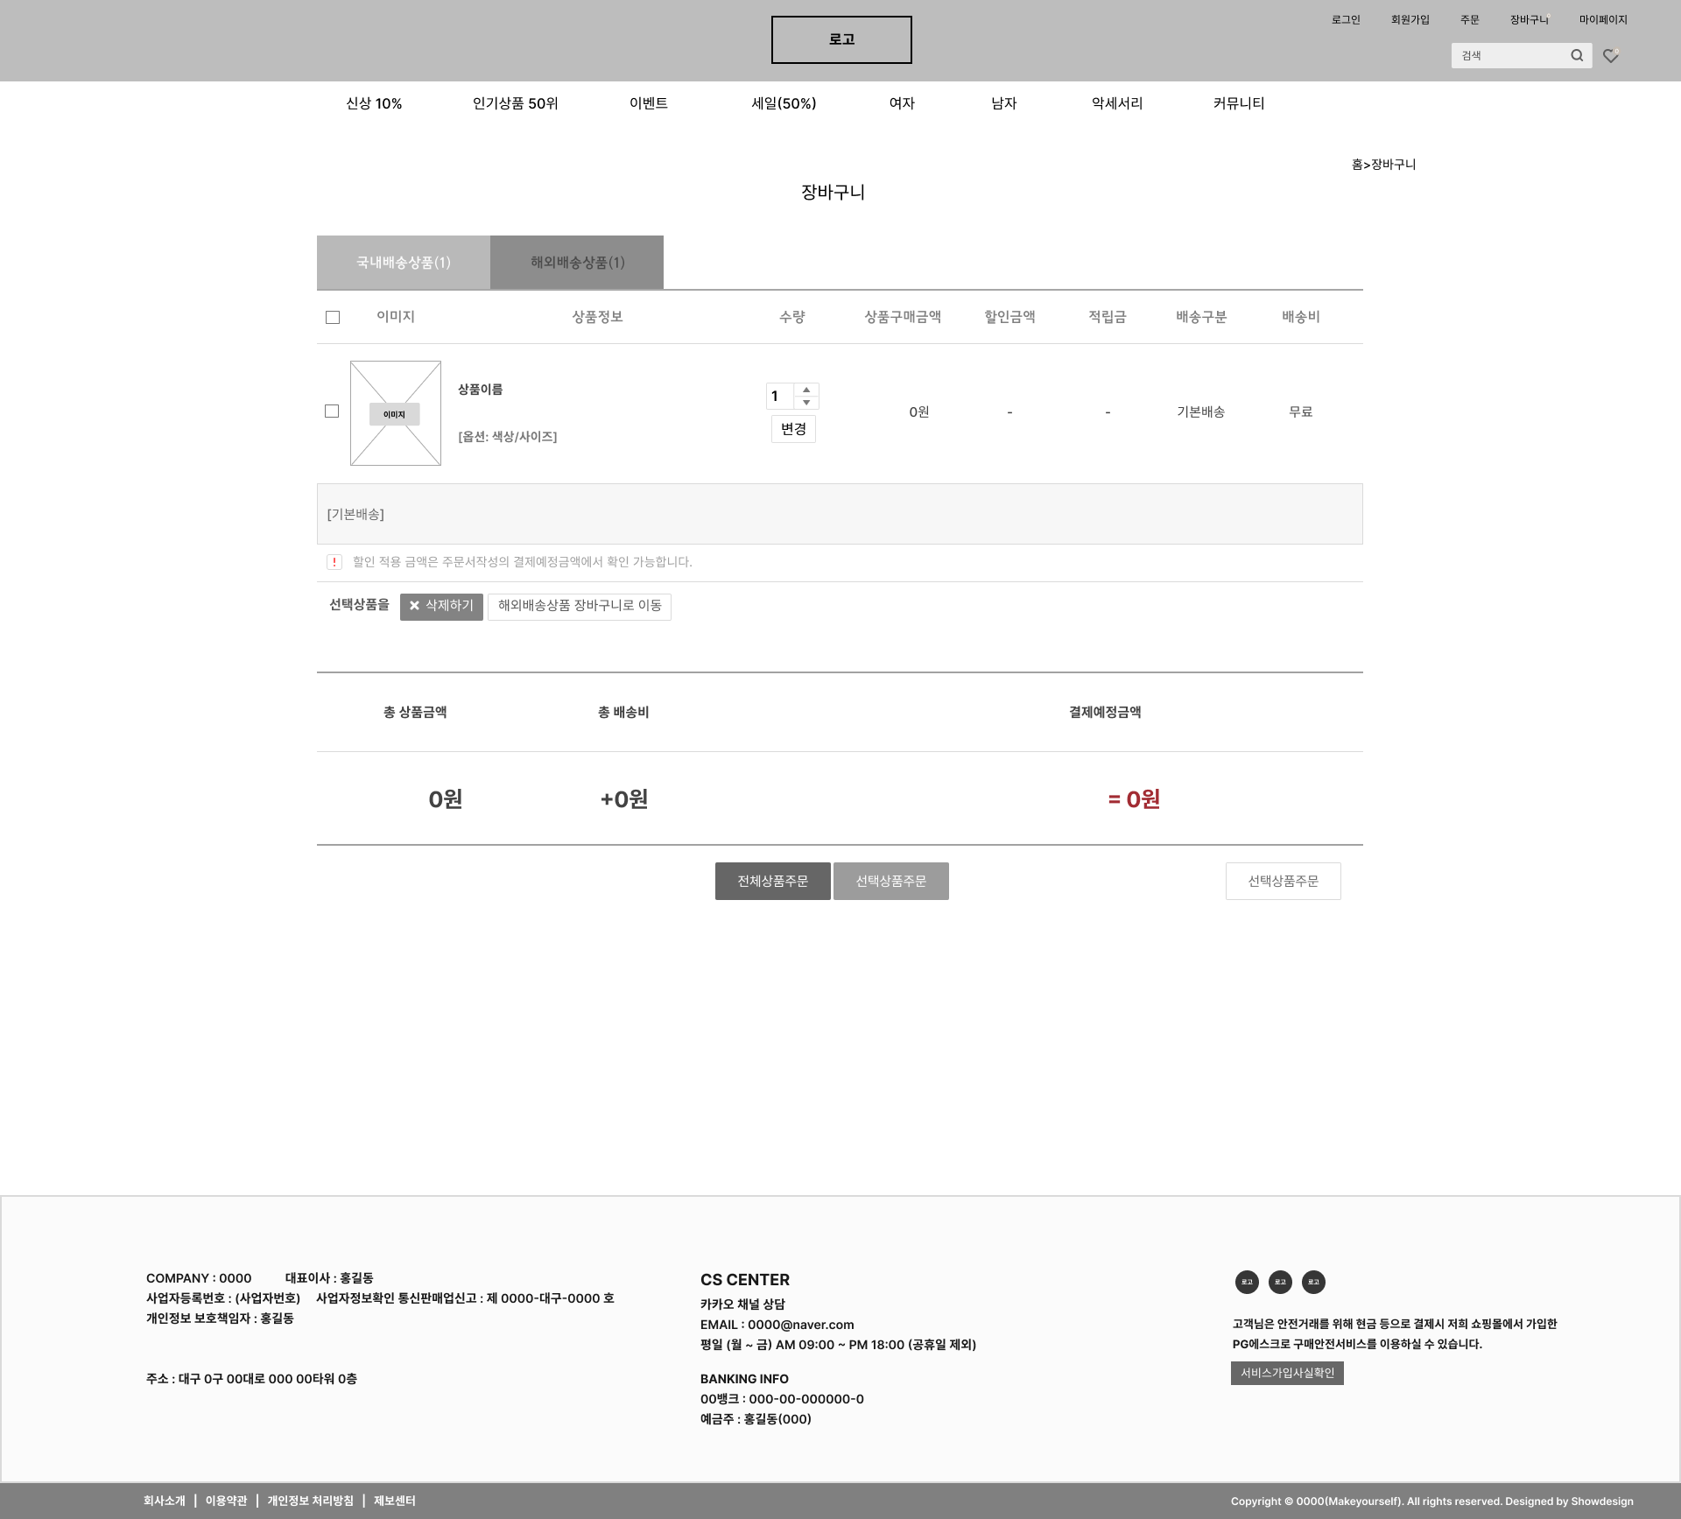
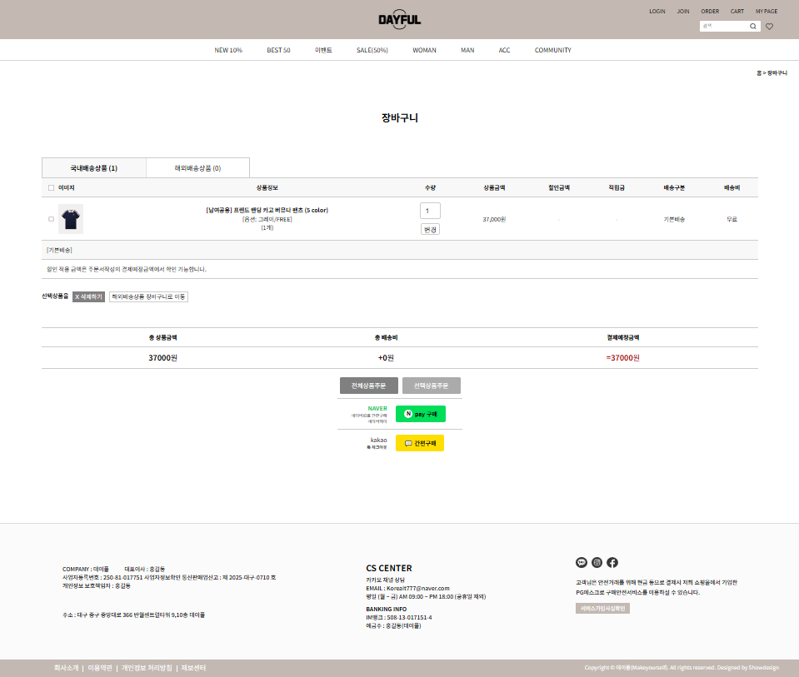
SHOPPING MALL
DAYFUL
TITLE
STYLE
CONTENTS
HEADER
FOOTER
PAGES
CART
장바구니 페이지 레이아웃 적용

Slide 23
SHOPPING MALL
DAYFUL
TITLE
STYLE
CONTENTS
HEADER
FOOTER
PAGES
CART
장바구니 페이지 구성요소
수량변경
해당 상품의 구매 수량을 변경할 수 있음
국내외 배송상품
국내배송상품이나 해외배송상품의 장바구니 확인 가능
상품 전체 선택
장바구니에 담긴 전체 상품을 해당 체크박스를 통해 선택/해제 가능
해외배송 상품 장바구니
해외배송상품 장바구니 내역 확인 가능
주문
장바구니에 담긴 전체 상품 혹은 선택된 상품만 주문하는 버튼
상품 일부 선택
장바구니에 담긴 상품 중 원하는 상품만 해당 체크박스를 통해 선택/해제 가능
삭제
체크박스로 선택된 상품을 장바구니에서 삭제
결제방식
원하는 방식으로 결제를 선택할 수 있는 버튼

Slide 24
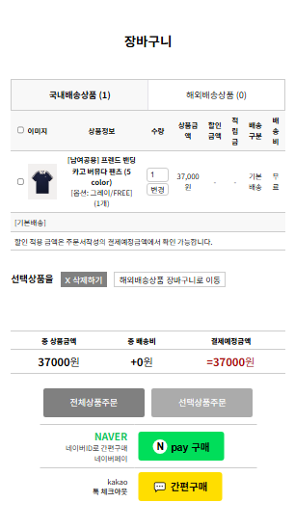
SHOPPING MALL
DAYFUL
TITLE
STYLE
CONTENTS
HEADER
FOOTER
PAGES
▶ margin, padding (변경)
▶ 각 글자 크기 변경 (0.85rem -> 0.7rem)
▶ 국/해외 배송상품 목록 버튼
width 500px->100%변경
▶ 주문버튼 padding 크기 변경
CART
장바구니 페이지 반응형
(360~430px)

Slide 25
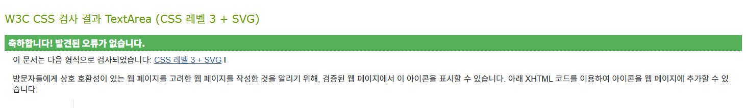
SHOPPING MALL
DAYFUL
TITLE
LOGO
CONTENTS
HEADER
FOOTER
PAGES
CART
장바구니 표준검사
HTML
HTML
▶ 속성(alt) 사이의 공백 추가
CSS

Slide 26
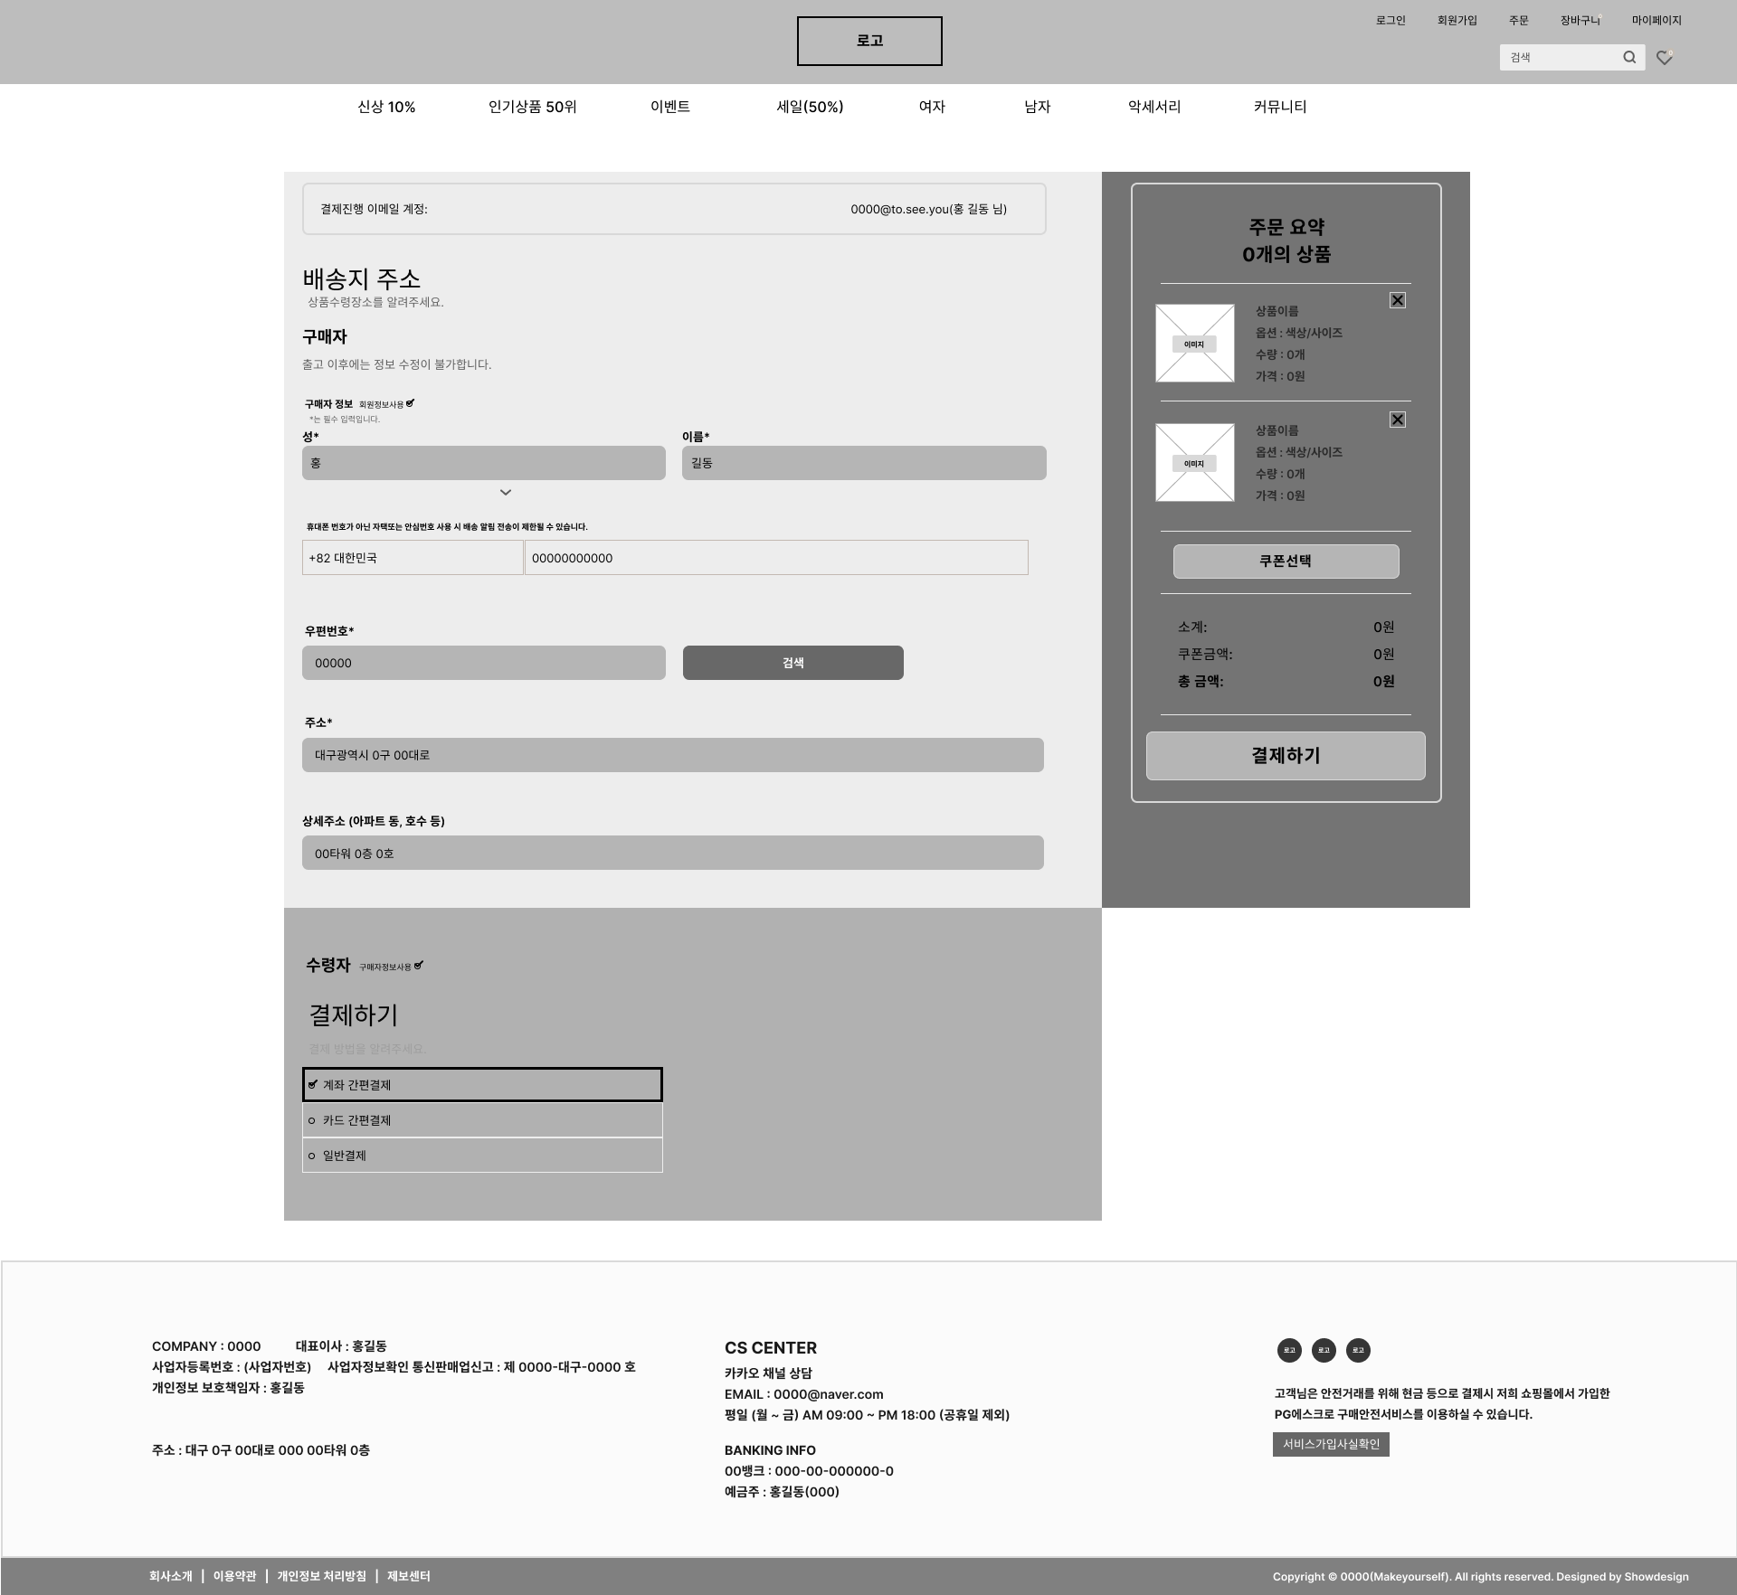
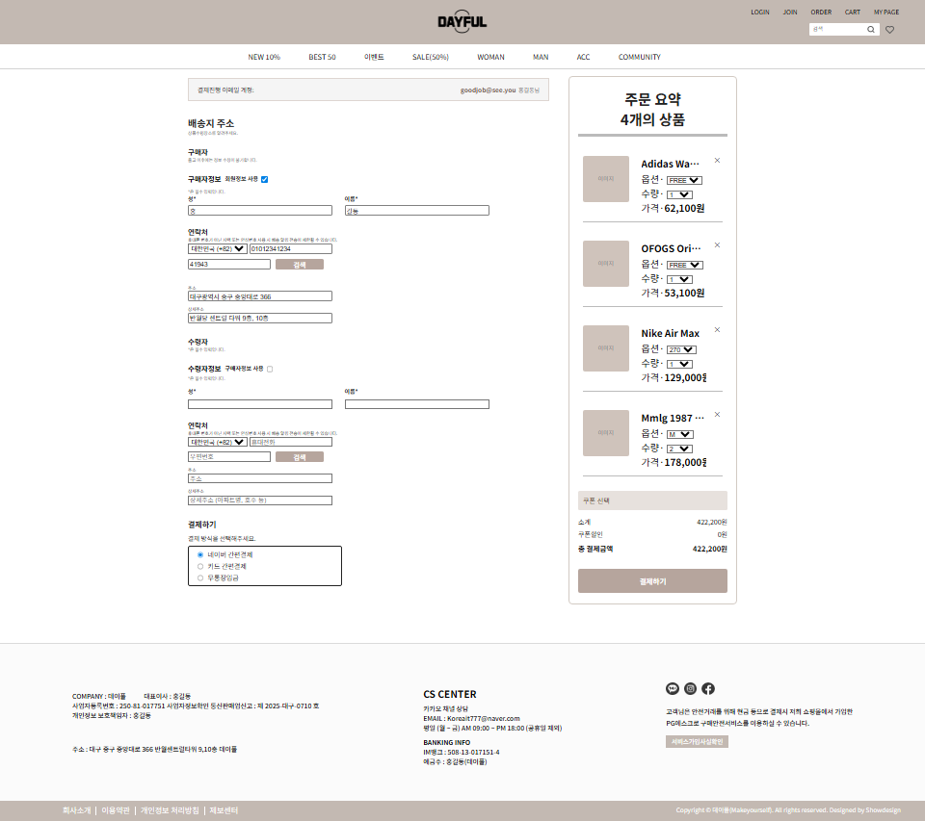
SHOPPING MALL
DAYFUL
TITLE
STYLE
CONTENTS
HEADER
FOOTER
PAGES
ORDER
주문하기 페이지 레이아웃 적용

Slide 27
SHOPPING MALL
DAYFUL
TITLE
STYLE
CONTENTS
HEADER
FOOTER
PAGES
ORDER
주문하기 페이지 구성요소
결제 상품 제거 버튼
(결제 선택된 상품을 장바구니로 되돌림)
주문자 정보 입력 INPUT
(체크박스 선택시 기존 사용자 정보 자동 입력)
상품의 옵션, 수량 변경 버튼
(해당 상품의 옵션과 수량을 변경)
수령자 정보 입력 INPUT
(체크박스 선택시 구매자 정보 연결로 생략)
쿠폰 선택 버튼
(사용 가능한 쿠폰을 선택)
결제하기 수단 선택
(선택된 결제 수단으로 결제 진행)
결제 버튼
(최종 결제하기)

Slide 28
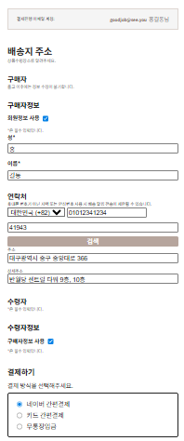
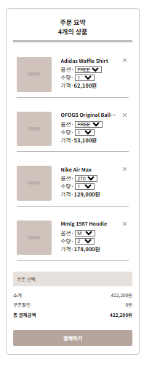
SHOPPING MALL
DAYFUL
TITLE
STYLE
CONTENTS
HEADER
FOOTER
PAGES
▶ overflow-x: hidden (가로 스크롤 제거)
▶ flex → column 방향으로 정렬 전환
▶ min-width: unset (최소 너비 제한 해제)
▶ width: 100%로 전체 너비 사용
▶ .order-container → padding: 0 16px, gap: 24px
- .form-flex → gap: 12px
- .zip-row → gap: 8px
- .pay-type-row → padding: 12px
▶.form-flex, .buyer-row-flex, .zip-row : flex → column 전환
▶폰트 크기 축소
- .summary-title : 30px → 18px
- .summary-info : 20px → 15px
- .cart-name : 14px
- .cart-meta : 13px
- .price-list, .price-row, .total-row, .coupon-btn : 13px
- .pay-btn : 15px : 14px
- .order-summary : 13px
- .account-row : 13px → 9px
ORDER
주문하기 페이지 반응형
(360~430px)

Slide 29
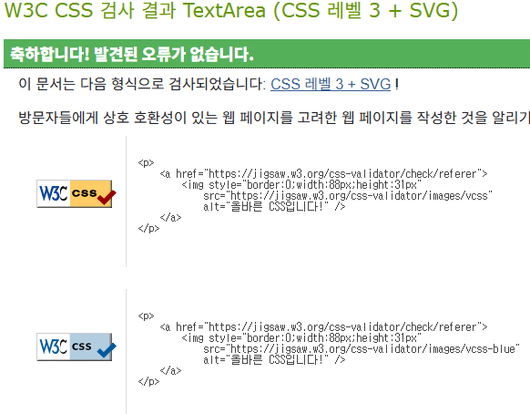
SHOPPING MALL
DAYFUL
TITLE
STYLE
CONTENTS
HEADER
FOOTER
PAGES
ORDER
CSS오류 검사 완료(무결점)

Slide 30
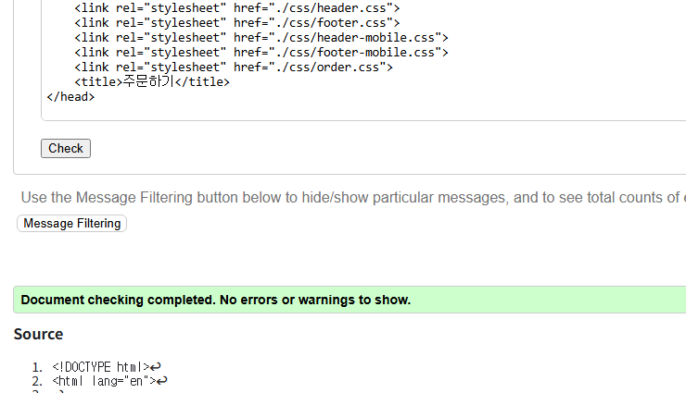
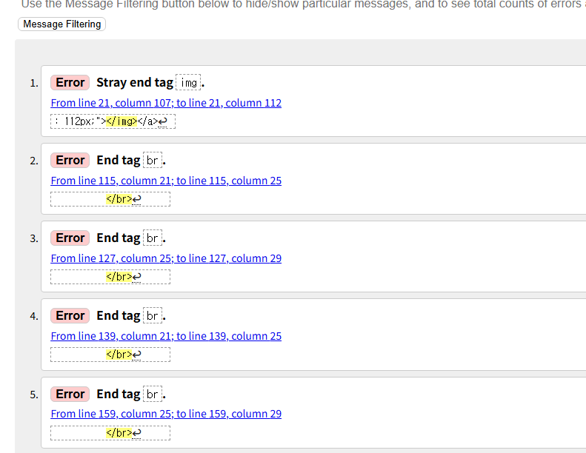
SHOPPING MALL
DAYFUL
TITLE
STYLE
CONTENTS
HEADER
FOOTER
PAGES
ORDER
HTML오류 검사 완료(5개 -> 0개)
▶a태그에 쓰여진 img라서 </img>필요없음 수정완료
▶</br>대신 <br>을 써서 문법적으로 옳게 바꿈

Slide 31
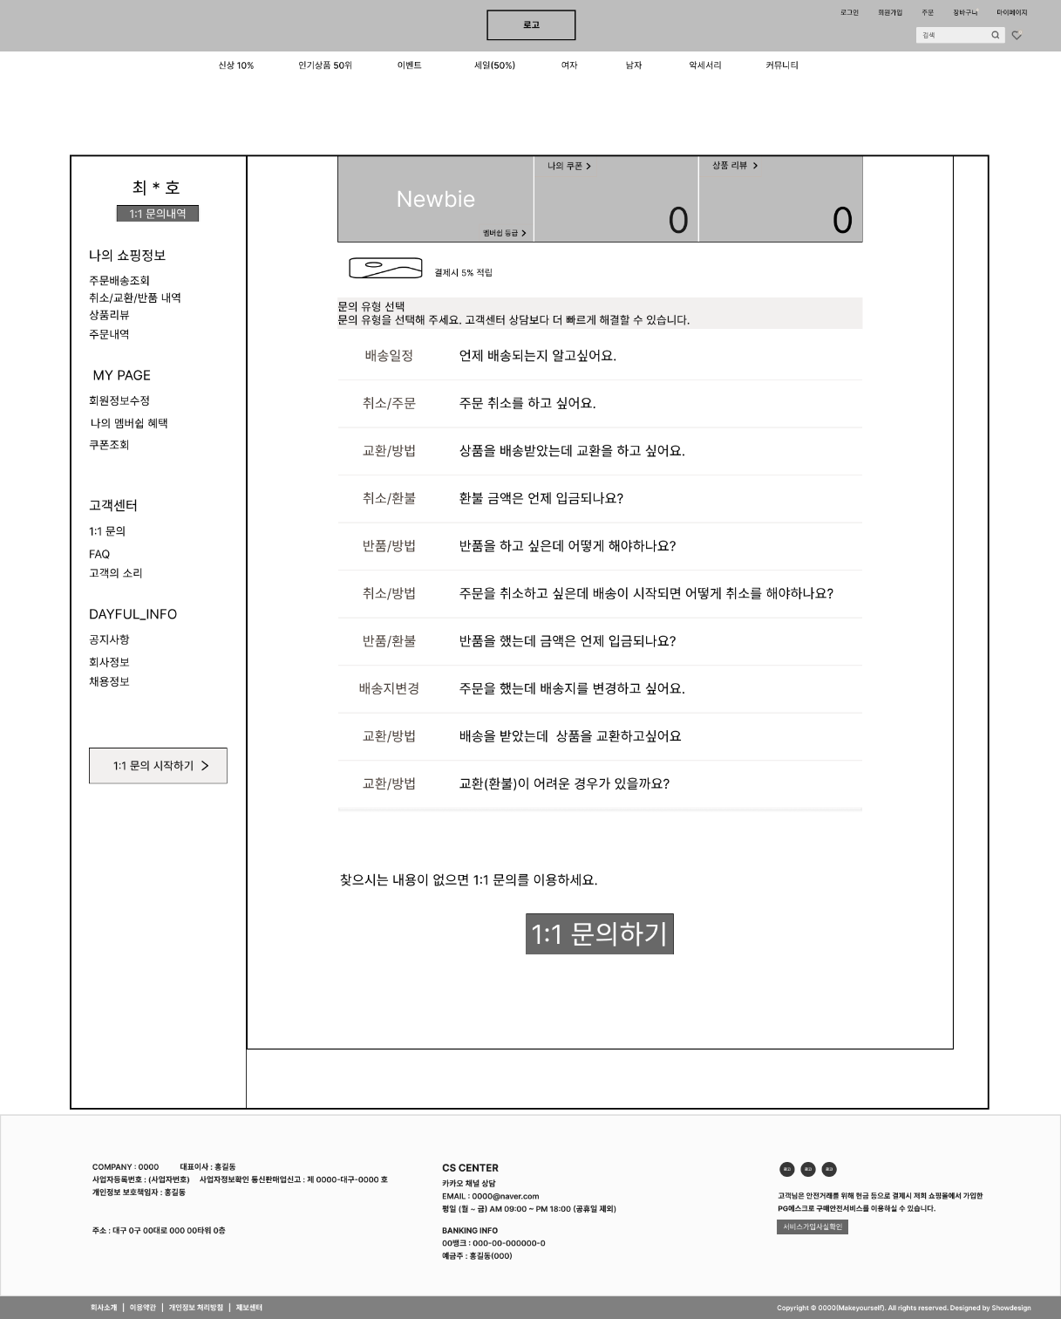
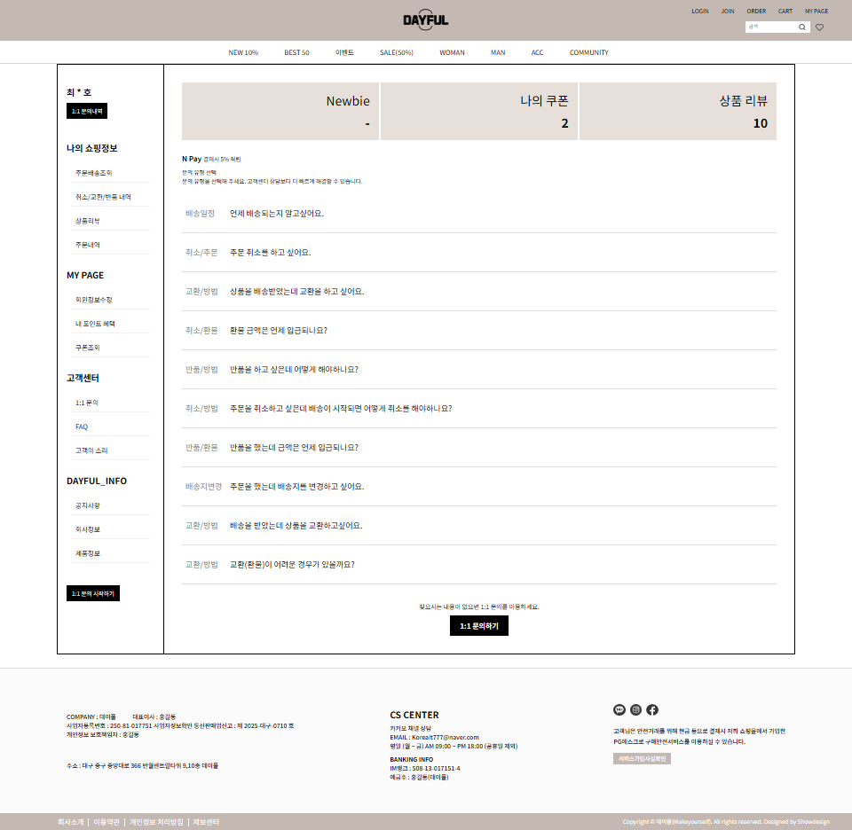
SHOPPING MALL
DAYFUL
TITLE
STYLE
CONTENTS
HEADER
FOOTER
PAGES
SERVICE
고객센터 페이지 레이아웃 적용

Slide 32
SHOPPING MALL
DAYFUL
TITLE
STYLE
CONTENTS
HEADER
FOOTER
PAGES
등급, 쿠폰, 리뷰(-,숫자포함) 클릭시
각 페이지로 이동
SERVICE
고객센터 페이지 구성요소
나의 쇼핑정보, MY PAGE, 고객센터. DAYFUL_INFO 하위 메뉴, 1:1 문의내역
클릭시 각 페이지로 이동
각 인기 문의내역 리스트를 클릭시
상세 설명 페이지로 이동

Slide 33
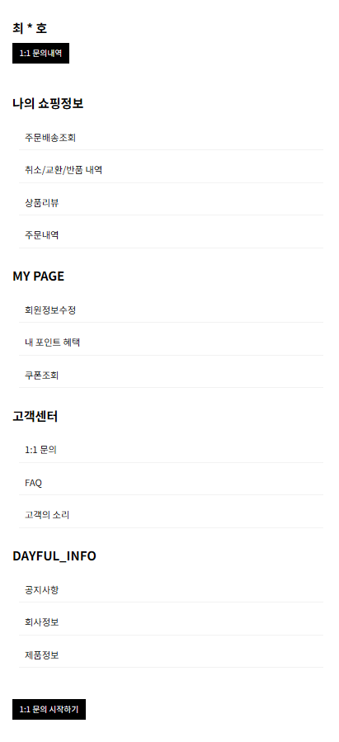
SHOPPING MALL
DAYFUL
TITLE
STYLE
CONTENTS
HEADER
FOOTER
PAGES
▶각 메뉴당 <a> 사용해서 페이지이동
▶flex-wrap : wrap 사용해서 창을 줄일시
각 메뉴들 아래줄로 이동하여 간소화.
▶ @media 설정으로 width가 760이하가 되면
.conten의 display : none; 설정으로 간소화 작업
SERVICE
고객센터 페이지 반응형
(360~430px)

Slide 34
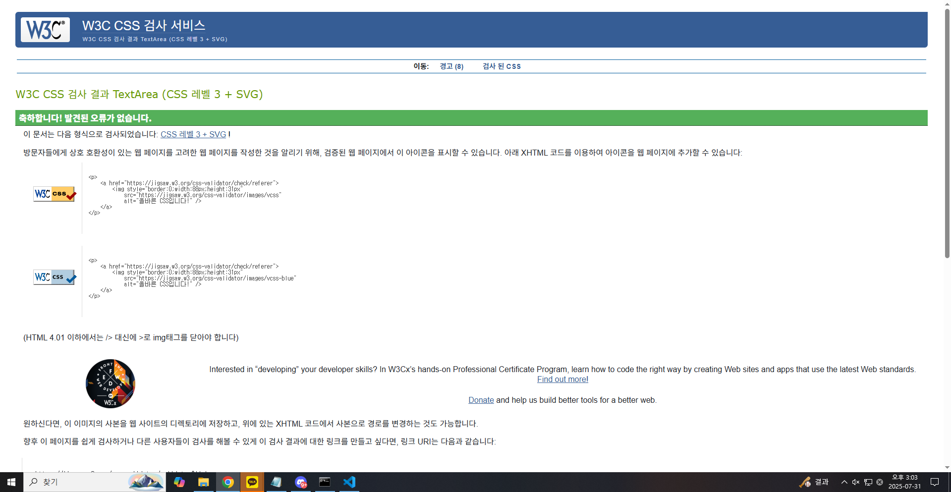
SHOPPING MALL
DAYFUL
TITLE
STYLE
CONTENTS
HEADER
FOOTER
PAGES
SERVICE
고객센터 CSS 오류 검사

Slide 35
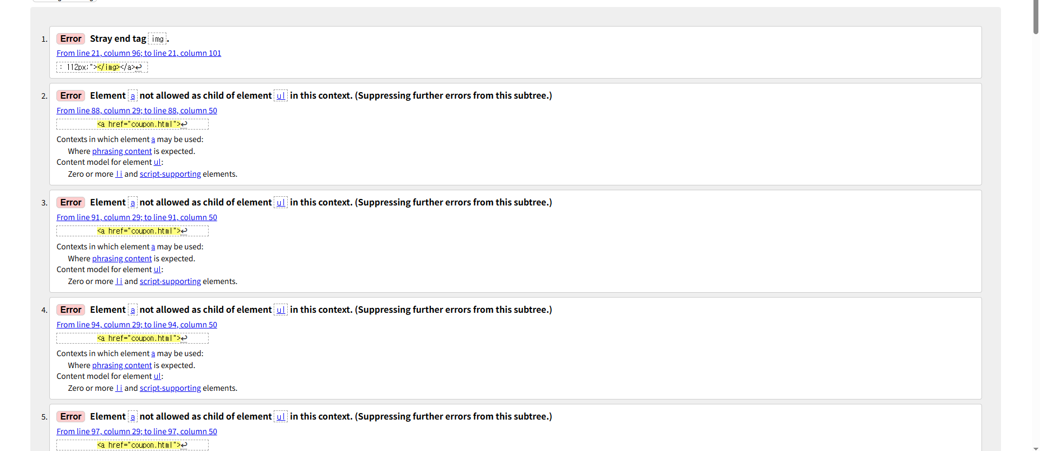
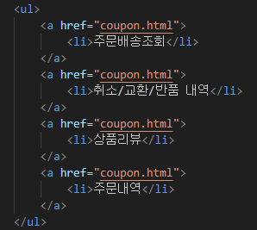
SHOPPING MALL
DAYFUL
TITLE
STYLE
CONTENTS
HEADER
FOOTER
PAGES
SERVICE
고객센터 HTML 오류 발생
a태그 안에 li태그가 들어가 있음
▶<a href="javascript:void(0);"><li>회원정보수정</li></a>

Slide 36
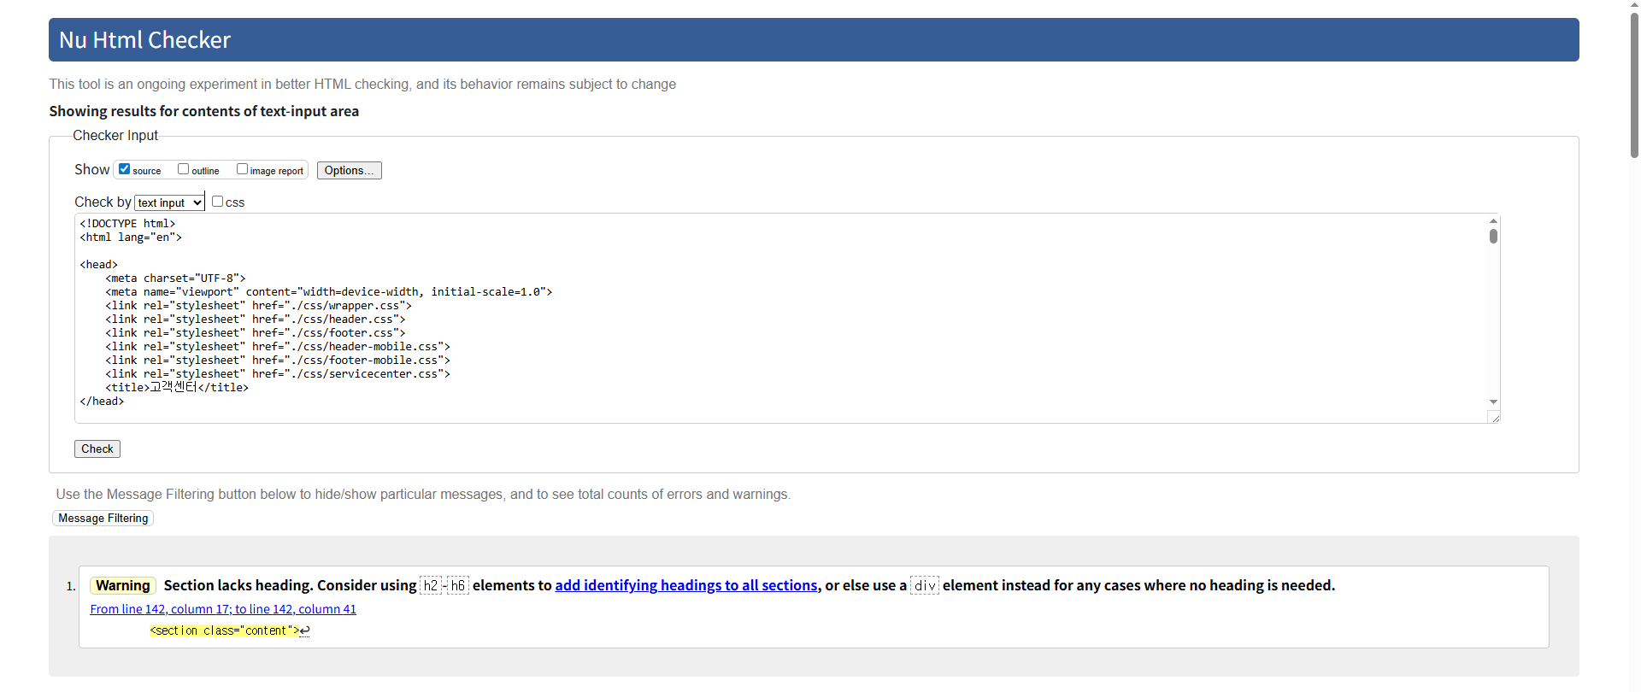
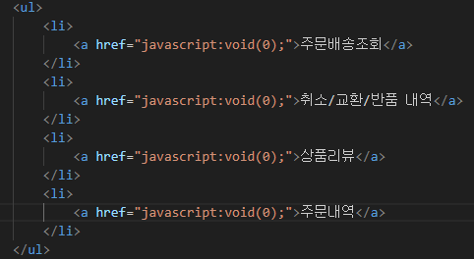
SHOPPING MALL
DAYFUL
TITLE
STYLE
CONTENTS
HEADER
FOOTER
PAGES
SERVICE
고객센터 HTML 오류 수정
▶ li태그 안에 a태그를 넣음!
< href="javascript:void(0);">회원정보수정</a></li>

